Slide 1

01.4-1
코딩
아두이노 코딩
아두이노를 동작시키기 위해서는 프로그램을 작성해야 합니다.

Slide 2
01.2
__
명령어
프로그램은 명령어를 나열함으로써 동작을 수행합니다.
다음은 i변수에 1과 2를 더해서 넣으라는 명령입니다.
i = 1 + 2;
프로그램은 이러한 수많은 명령들로 구성되어 있습니다.
명령어가 너무 많으면 읽고, 관리하기가 어렵습니다.
이를 보다 쉽게 하기 위하여 함수라는 기능을 사용합니다.

Slide 3
01.2
예제 실행해 보기
함수
함수는 여려 명령어들의 집합체 입니다.
예를 들어 다음과 같은 명령 집합이 있습니다. 명령 집합을 여러 번 사용해야 한다고 생각해 봅시다.
i = i + 2;
b = i + 3;
C = b / i ;
i = i + 2;
b = i + 3;
C = b / i ;
i = i + 2;
b = i + 3;
C = b / i ;
i = i + 2;
b = i + 3;
C = b / i ;
많은 코드를 작성해야 합니다.

Slide 4
01.2
예제 실행해 보기
함수
명령 집합을 함수로 만듭니다.
함수명() {
i = i + 2;
b = i + 3;
C = b / i ;
}
함수를 만들때는 중괄호{}를 같이 사용합니다. 그리고 함수를 구별할 수 있도록 함수명을 작성합니다.
i = i + 2;
b = i + 3;
C = b / i ;
함수명();
함수명();
함수명();
함수명();
함수명();
함수를 이용하여 동일한 동작을 여러 번 수행할 수 있습니다.

Slide 5
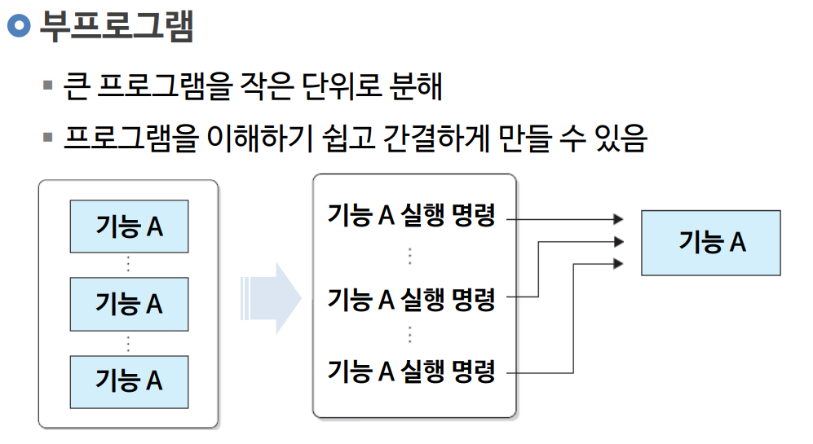
01.2
예제 실행해 보기

Slide 6
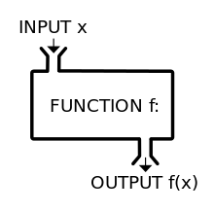
01.2
예제 실행해 보기
함수의 집합체
현대 사회의 프로그램은 크기가 커지면서 이를 관리하기 위한 다양한 기법들이 필요합니다. 이대때 중요한 프로그래밍 기법이 바로 함수입니다.
즉, 프로그래은 함수의 집합체라 볼 수 있습니다.

Slide 7
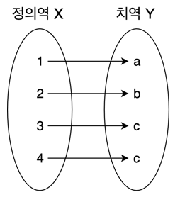
01.2
예제 실행해 보기
함수의 유래
함수는 수학에서 유래한 개념으로 컴퓨터 프로그램에도 널리 사용됩니다.
다음은 수학의 직선 방정식 입니다. 어떠한 값에 따라서 대응하는 모든 결과물을 수식으로 표현한 것입니다.
y = f(x) = ax + 1

Slide 8
01.2
예제 실행해 보기
함수의 입력과 출력
함수는 정의역과 치역이 존재합니다.
정의역은 함수의 입력값을 의미합니다.
치역은 함수의 결과값을 의미합니다.

Slide 9
01.2
예제 실행해 보기
함수의 입력과 출력
컴퓨터 프로그램도 동일하게 정의역과 치역이 존재합니다.
입력은 함수의 정의역과 동일합니다.
프로그램에서는 인자값 또는 매개변수라고 합니다.
출력은 함수의 치역과 동일합니다.
프로그램에서는 반환값이라고 합니다.

Slide 10
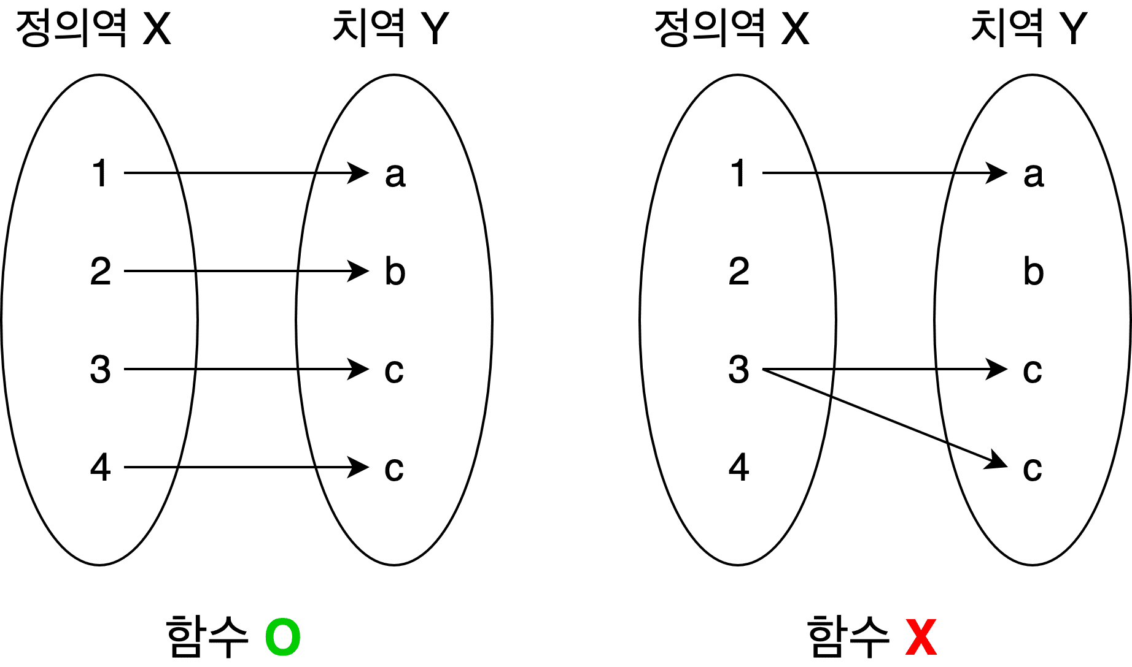
01.2
예제 실행해 보기
반환값은 한개
수학에서 정의한 함수는 입력값에 대해서 치역이 한 개만 존재합니다.
컴퓨터 프로그램에서도 반환값은 1개만 존재합니다.
return 반환값;
형태로 값 또는 변수를 지정합니다.

Slide 11
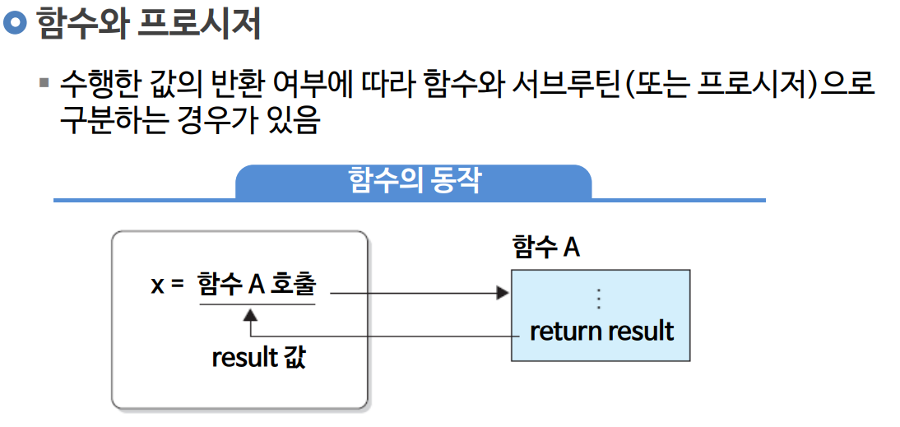
01.2
예제 실행해 보기

Slide 12
01.2
예제 실행해 보기
아두이노 함수 호출
setup()
아두이노는 setup과 loop함수의
호출을 이용하여 동작합니다.
main()
loop()
무한루프

Slide 13
01.2
예제 실행해 보기
다음

